Slide 1

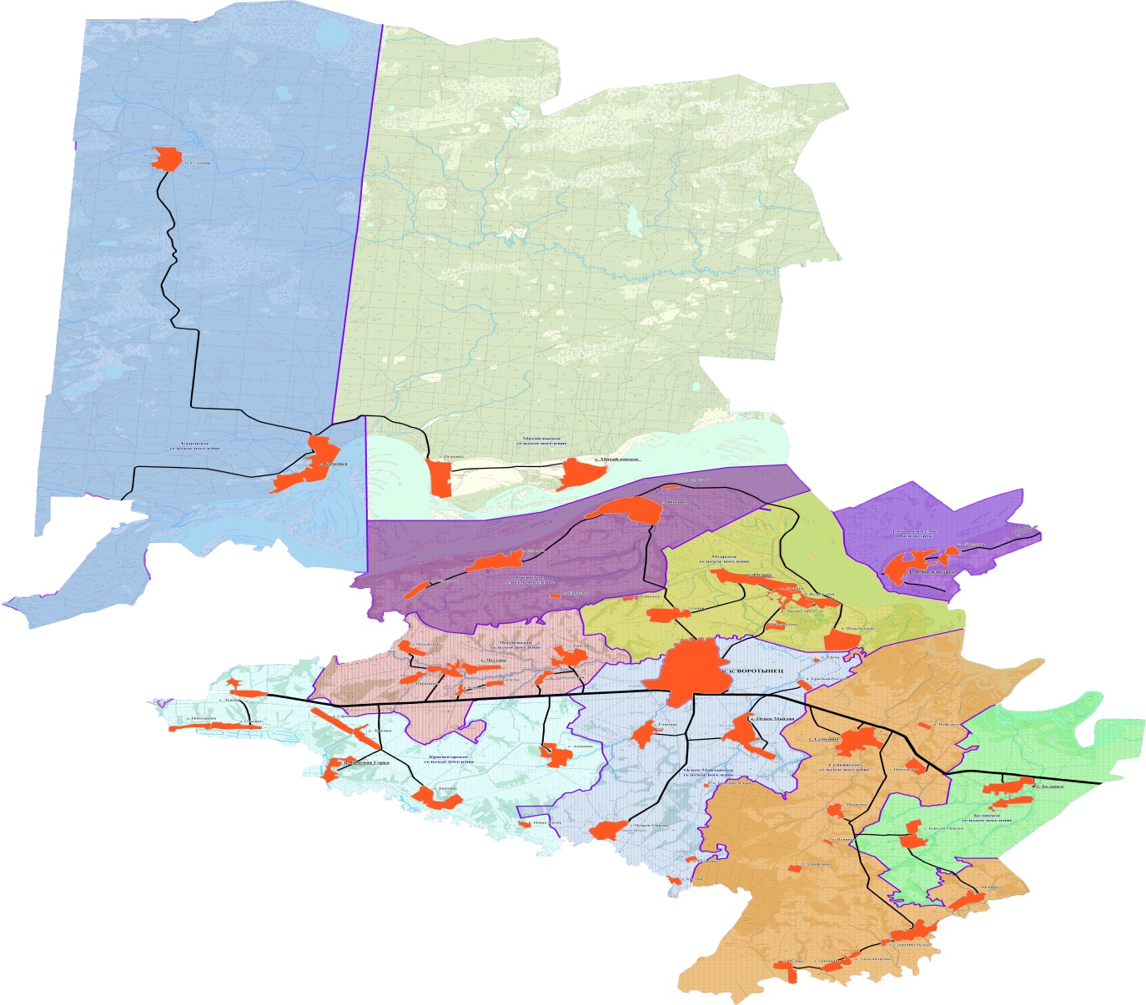
Шатковский муниципальный округ
Нижегородская область
БЮДЖЕТ ДЛЯ ГРАЖДАН
по решению совета депутатов Шатковского муниципального округа Нижегородской области от 25.12.2025 № 90-I «О бюджете Шатковского муниципального округа Нижегородской области на 2026 год и на плановый период 2027 и 2028 годов».

Slide 2
Что такое «Бюджет для граждан»
«Бюджет для граждан» - информационный сборник, который познакомит население округа с основными положениями главного финансового документа Шатковского муниципального округа Нижегородской области – бюджета округа на 2026 год и на плановый период 2027 и 2028 годов.
В сборнике в доступной форме представлено описание доходов, расходов бюджета и их структуры, приоритетные направления расходования бюджетных средств, объемы бюджетных ассигнований, направляемых на финансирование социально-значимых мероприятий в сфере образования, социальной политики, культуры, сельского хозяйства и в других сферах.
«Бюджет для граждан» нацелен на широкий круг пользователей – всех граждан Шатковского муниципального округа Нижегородской области, интересы которых в той или иной мере затронуты бюджетом Шатковского муниципального округа Нижегородской области округа.
2

Slide 3

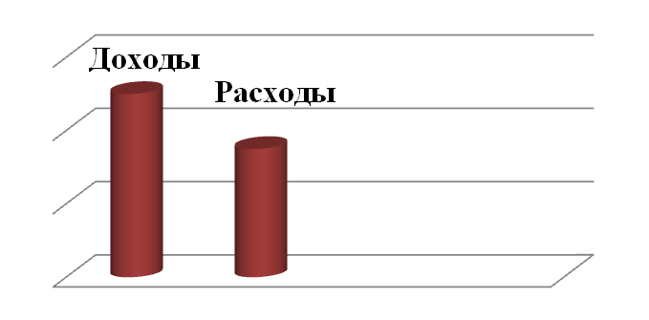
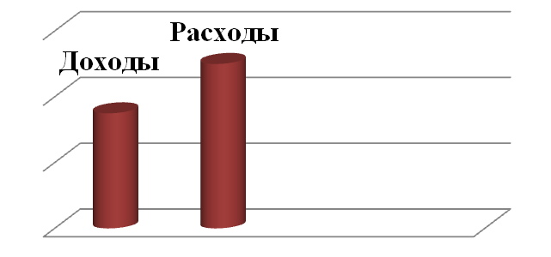


Что такое бюджет
Бюджет - это форма образования и расходования денежных средств, предназначенных для финансового обеспечения задач и функций государства и местного самоуправления. Бюджет округа это план доходов и расходов Администрации Шатковского муниципального округа Нижегородской области
В случае превышения расходов над доходами образуется дефицит бюджета (необходимы источники покрытия дефицита, можно например использовать остатки средств или привлечь средства в долг)
В случае превышения доходов над расходами образуется профицит
бюджета (можно накапливать резервы, погашать имеющиеся долги)
Сбалансированность бюджета по доходам и расходам — основополагающее требование, предъявляемое к органам, составляющим и утверждающим бюджет.
3

Slide 4
На чем основывается проект бюджета Шатковского муниципального округа
Проект бюджета Шатковского муниципального округа Нижегородской области составляется и утверждается на очередной финансовый год и плановый период и основывается на :
Бюджетном послании Президента Российской Федерации
Прогнозе социально-экономического развития Шатковского муниципального округа на 3 года
Основных направлениях бюджетной и налоговой политики в Шатковском муниципальном округе на 3 года
Муниципальных программах Шатковского муниципального округа
(21 программа)
4

Slide 5
Как происходит составление бюджета округа
Срок
Июль
Определение основных направлений бюджетной и налоговой политики на трехлетний период
Август
Разработка основных показателей прогноза социально-экономического развития округа на трехлетний период
Август-сентябрь
Определение основных параметров бюджета округа
Сентябрь
Работа отраслевых органов исполнительной власти по подготовке обоснований бюджетных ассигнований и бюджетных заявок
Октябрь
Формирование проекта бюджета округа
Октябрь-ноябрь
Рассмотрение проекта бюджета Шатковского муниципального округа
Ноябрь
Внесение проекта бюджета округа в Совет депутатов Шатковского муниципального округа Нижегородской области
Ноябрь-декабрь
Рассмотрение проекта бюджета Советом депутатов Шатковского муниципального округа Нижегородской области,
Публичные слушанию по проекту бюджета
Декабрь
Принятие проекта бюджета на заседании Совета депутатов Шатковского муниципального округа Нижегородской области
5

Slide 6
Из чего складываются доходы бюджета
Доходы бюджета – безвозмездные и безвозвратные поступления денежных средств в бюджет
Неналоговые доходы
Безвозмездные поступления
Налоговые доходы
Поступления от уплаты налогов, установленных Налоговым кодексом РФ (налог на доходы физических лиц, налог на имущество организаций, акцизы, ЕНВД и др.)
Поступления от уплаты пошлин и сборов, установленных законодательством РФ (доходы от использования муниципального имущества, плата за негативное воздействие на окружающую среду, штрафы за нарушение законодательства и др.)
Поступления от областного бюджета, граждан и организаций (межбюджетные трансферты в виде дотаций, субвенций, субсидий, поступления от юридических и физических лиц, кроме налоговых и неналоговых доходов)
6

Slide 7

Какие налоги уплачивают жители Нижегородской области
Налог на имущество
физических лиц
Ставка налога при стоимости имущества:
до 300 тыс.руб. – 0,1%;
от 300 тыс.руб. до 500 тыс.руб. – от 0,11% до 0,3%;
свыше 500 тыс. рублей –
от 0,31% до 0,5%
Налог на доходы физических лиц
гл. 23 Налогового кодекса РФ, ставка налога 13%, в отдельных случаях 9%,30% и 35%
Областной бюджет и местные бюджеты
Транспортный налог
гл.28 Налогового кодекса РФ
Основные ставки:
до 45л.с.-13,5 руб.
от 45 до 100 л.с. – 22,5 руб.
от 100 до 150 л.с. – 31,5 руб.
от 150 до 200 л.с. – 45 руб.
от 200 до 250 л.с. – 75 руб.
от 250 л.с. – 150 руб.
Земельный налог
Ставка налога от кадастровой стоимости земельных участков:
0,3% по участкам, занятым жилищным фондом, с/х назначения, для личного подсобного хозяйства, дачного хозяйства; 1,5% - в отношении других участков
7

Slide 8
Как распределяются расходы по основным функциям государства
Расходы бюджета – выплачиваемые из бюджета денежные средства, за исключением средств, являющихся источниками финансирования дефицита бюджета.
Формирование расходов осуществляется в соответствии с расходными обязательствами, законодательно закрепленными за соответствующими уровнями бюджетов.
Принципы формирования расходов бюджета: по разделам, по ведомствам, по муниципальным программам.
Разделы классификации расходов:
1
2
3
4
5
6
7
8
9
10
11
12
Общегосударственные вопросы
Образование
Национальная оборона
Культура и искусство
Национальная безопасность и правоохранительная деятельность
Социальная политика
Национальная экономика
Физическая культура и спорт
Жилищно-коммунальное хозяйство
Средства массовой информации
Охрана окружающей среды
Межбюджетные трансферты
8

Slide 9
Что такое программный бюджет
Программный бюджет отличается от традиционного тем, что все или почти все расходы включены в программы и каждая программа своей целью прямо увязана с тем или иным стратегическим итогом деятельности ведомства.
Программное бюджетирование представляет собой методологию планирования, исполнения и контроля за исполнением бюджета, обеспечивающую взаимосвязь процесса распределения расходов с результатами от реализации программ, разрабатываемых на основе стратегических целей, с учетом приоритетов государственной политики, общественной значимости ожидаемых и конечных результатов использования бюджетных средств.
Повышение качества бюджетного планирования и исполнения бюджета
Взаимосвязь бюджетных расходов с результатами реализации муниципальных программ
Осуществление бюджетных расходов посредством финансирования муниципальных программ
Бюджет округа на 2026 год и на плановый период 2027 и 2028 годов сформирован в «программном» формате на основе 21 муниципальной программы Шатковского муниципального округа Нижегородской области.
9

Slide 10

Какие показатели характеризуют наш округ в 2025 году
Площадь – 144,1 тыс.га
Численность населения района – 22342 человек.
Отгрузка товаров, выполнение работ, оказание услуг за 2024 г. – 3941,6 млн.руб.
Среднемесячная заработная плата. по полному кругу организаций за 2025 – 49074 руб.
Объем инвестиций в основной капитал за счет всех источников 2025 г. – 202,4 млн. руб.
Муниципальные учреждения – 44
(казенные – 2, бюджетные – 23, автономные – 3),
иные - 16
10

Slide 11
Каковы основные направления бюджетной и налоговой политики Шатковского муниципального округа на 2026-2028 годы
Сохранение и развитие налогового потенциала на территории округа
Обеспечение сбалансированности и устойчивости бюджетной системы округа
Повышение эффективности расходования бюджетных средств, выявление и использование резервов для достижения планируемых результатов
Повышение качества финансового контроля в управлении бюджетным процессом
Главные приоритеты бюджетной политики на 2026-2028 годы
Повышение эффективности муниципального управления
Обеспечение сбалансированности и долгосрочной устойчивости бюджетной системы округа
11

Slide 12
Сколько доходов поступает в бюджет округа
млн. руб.
12

Slide 13
Сколько налоговых и неналоговых доходов поступает в бюджет Шатковского муниципального округа Нижегородской области
13

Slide 14
Из каких поступлений формируются доходы
бюджета округа в 2026-2028 годах
млн. руб.
14

Slide 15
Основные параметры бюджета
Шатковского муниципального округа

Slide 16
Из каких поступлений формируются доходы
Шатковского муниципального округа
Наименование | Прогноз
 | 2026 | 2027 | 2028
Доходы- всего: (млн. рублей) | 1302,1 | 1153,8 | 1202,7
Налоговые и неналоговые доходы - всего: | 496,1 | 538,6 | 577,2
Налоговые доходы - всего: | 478,4 | 521,7 | 561,0
в т.ч. НДФЛ | 398,8 | 431,9 | 467,7
Акцизы | 24,2 | 32,3 | 33,6
Налоги на совокупный доход | 23,0 | 23,9 | 24,8
Налоги на имущество | 25,6 | 26,5 | 27,7
Государственная пошлина | 6,7 | 6,9 | 7,0
Неналоговые доходы- всего: | 17,7 | 16,9 | 16,2
Безвозмездные поступления - всего: | 806,0 | 634,9 | 667,6
Безвозмездные поступления от других бюджетов бюджетной системы Российской Федерации | 803,3 | 634,9 | 667,6
в т.ч. - дотации | 306,5 | 250,2 | 265,1
субсидии | 159,8 | 46,5 | 50,9
субвенции | 334,9 | 335,9 | 349,3
иные межбюджетные трансферты | 2,0 | 2,2 | 2,3

Slide 17
Как распределены расходы бюджета округа на 2026 год по отраслям

Slide 18
Как распределены расходы бюджета округа на 2027-2028 годы по отраслям
(без учета условно утверждаемых расходов)

Slide 19
Сведения о расходах бюджета Шатковского муниципального округа по разделам и подразделам бюджетной классификации
Тыс.руб.
Наименование расходов (раздел, подраздел) | Исполнено за 2024 год | 2025 год | Прогноз на 2026год | % к 2025 году | Прогноз на 2027 год | Прогноз на 2028 год
1. Общегосударственные вопросы | 112139,2 | 142273,1 | 128422,2 | 90,2 | 120152,4 | 125153,2
Функционирование высшего должностного лица субъекта Российской Федерации и муниципального | 2707,5 | 2903,5 | 2493,7 | 85,9 | 2493,7 | 2493,7
Функционирование законодательных (представительных) о органов государственной власти и представительных органов муниципальных образований | 2080,3 | 1996,4 | 2487,4 | 124 | 2487,4 | 2487,4
Функционирование Правительства Российской Федерации, высших исполнительных органов государственной власти субъектов Российской Федерации, местных администраций | 54558,3 | 65418,8 | 62287,9 | 95,2 | 62287,9 | 62287,9
Судебная система | 9,4 | 10,2 | 67,9 | В 6 раз | 8,1 | 9,8
Обеспечение деятельности финансовых, налоговых и таможенных органов и органов финансового (финансово- бюджетного) надзора | 15775,6 | 15443,3 | 15697,8 | 101,6 | 15697,8 | 15697,8
Резервные фонды |  | 2868,8 | 5000,0 | 174,3 | 1000,0 | 1000,0
Другие общегосударственные вопросы | 37008,1 | 53632,2 | 40102,5 | 74,8 | 36177,5 | 41177,5
2. Национальная оборона | 1070,5 | 1267,1 | 1744,7 | 137,7 | 1938,0 | 2448,2
Мобилизационная и вневойсковая подготовка | 1070,5 | 1267,1 | 1744,7 | 137,7 | 1938,0 | 2448,2
3. Национальная безопасность и правоохранительная деятельность | 39059,9 | 42462,0 | 44530,7 | 104,8 | 44911,7 | 44911,7
Защита населения и территории от чрезвычайных ситуаций природного и техногенного характера, пожарная безопасность | 39059,9 | 42462,0 | 44530,7 | 104,9 | 44911,7 | 44911,7
Другие вопросы в области национальной безопасности и правоохранительной деятельности | - | - | - | - | - | -
20
Notes:
Наименование
раздел
подраздел
Вид расходов
2022 год
2023 год
2024 год
1. Общегосударственные вопросы
01
00
000
47695,5
46550,2
50118
Функционирование законодательных (представительных) органов государственной власти и представительных органов муниципальных образований
01
03
000
2551,1
2530,4
2551,1
Функционирование Правительства Российской Федерации, высших исполнительных органов государственной власти субъектов Российской Федерации, местных администраций
01
04
000
19194,5
19020,8
19135
Судебная система
01
05
000
73,4
5,9
5,2
Обеспечение деятельности финансовых, налоговых и таможенных органов и органов финансового (финансово-бюджетного) надзора
01
06
000
9653,3
9495,9
9653,3
Резервные фонды
01
11
000
307
0
2877,2
Другие общегосударственные вопросы
01
13
000
15916,2
15497,2
15896,2
2. Национальная оборона
02
00
000
481
496,4
513,1
Мобилизационная и вневойсковая подготовка
02
03
000
481
496,4
513,1
3. Национальная безопасность и правоохранительная деятельность
03
00
000
3565
3371,7
3615
Защита населения и территории от чрезвычайных ситуаций природного и техногенного характера, пожарная безопасность
03
10
000
3365
3171,7
3415
Другие вопросы в области национальной безопасности и правоохранительной деятельности
03
14
000
200
200
200
4. Национальная экономика
04
00
000
79744,9
76874,7
78683,9
Сельское хозяйство и рыболовство
04
05
000
68450,6
68652,5
69464,6
Транспорт
04
08
000
7300
6484,9
7300
Дорожное хозяйство (дорожные фонды)
04
09
000
1953,7
0
0
Связь и информатика
04
10
000
306
275,4
306
Другие вопросы в области национальной экономики
04
12
000
1734,6
1461,9
1613,3
5. Жилищно-коммунальное хозяйство
05
00
000
42432,1
9818,9
13959,5
Жилищное хозяйство
05
01
000
6887,6
581,5
578,1
Коммунальное хозяйство
05
02
000
31441,7
5349
9200
Благоустройство
05
03
000
4100,7
3886,3
4179,3

Slide 20
Сведения о расходах бюджета Шатковского муниципального округа по разделам и подразделам бюджетной классификации
Наименование расходов (раздел, подраздел) | Исполнено за 2024 год | 2025 год | Прогноз на 2026 год | % к 2025 году | Прогноз на 2027 год | Прогноз на 2028год
4. Национальная экономика | 128000,7 | 221198,2 | 45744,0 | 18,6 | 43643,5 | 46463,5
Общеэкономические вопросы | 220,5 | 642,8 | 352,8 | 54,9 | 352,8 | 352,8
Сельское хозяйство и рыболовство | 65371,3 | 55862,2 | 8822,3 | В 9 раз | 8822,3 | 10353,0
Водное хозяйство
Транспорт | 6891,8 | 8500,0 | 10000,0 | 58,8 | - | -
Дорожное хозяйство (дорожные фонды) | 51031,4 | 75288,2 | 24230,2 | 32,2 | 32348,4 | 33637,7
Связь и информатика | 812,5 | 3683,1 | 910,0 | 24,7 | 910,0 | 910,0
Другие вопросы в области национальной экономики | 3673,2 | 1933,6 | 1885,7 | 97,5 | 1667,0 | 1667,0
5. Жилищно-коммунальное хозяйство | 290769,8 | 423944,5 | 206198,2 | 21 | 72645,6 | 73606,5
Жилищное хозяйство | 176743,1 | 243108,3 | 127997,2 | 8 | 4770,6 | 12610,4
Коммунальное хозяйство | 31121,0 | 44392,5 | 6005,2 | 15,5 | 10137,0 | 8476,0
Благоустройство | 73380,0 | 123533,2 | 58543,6 | 39 | 44085,7 | 38867,9
Другие вопросы в области жилищно-коммунального хозяйства | 9525,7 | 12910,5 | 13652,2 | 105,7 | 13652,2 | 13652,2
6.Охрана окружающей среды
7. Образование | 553243,7 | 597032,5 | 546274,3 | 91 | 553198,9 | 569765,9
Дошкольное образование | 131502,5 | 124825,1 | 118938,1 | 95,2 | 118840,9 | 124156,3
Общее образование | 343958,8 | 382680,0 | 342910,6 | 90,8 | 348133,4 | 358074,7
Дополнительное образование детей | 40974,0 | 47357,4 | 47082,8 | 100 | 49312,3 | 49852,2
Молодежная политика | 11852,4 | 14583,2 | 15787,3 | 107 | 15108,8 | 15627,7
Другие вопросы в области образования | 24956,0 | 27586,9 | 18555,5 | 60,8 | 21797,4 | 22054,8
21
Notes:
Наименование
раздел
подраздел
Вид расходов
2022 год
2023 год
2024 год
1. Общегосударственные вопросы
01
00
000
47695,5
46550,2
50118
Функционирование законодательных (представительных) органов государственной власти и представительных органов муниципальных образований
01
03
000
2551,1
2530,4
2551,1
Функционирование Правительства Российской Федерации, высших исполнительных органов государственной власти субъектов Российской Федерации, местных администраций
01
04
000
19194,5
19020,8
19135
Судебная система
01
05
000
73,4
5,9
5,2
Обеспечение деятельности финансовых, налоговых и таможенных органов и органов финансового (финансово-бюджетного) надзора
01
06
000
9653,3
9495,9
9653,3
Резервные фонды
01
11
000
307
0
2877,2
Другие общегосударственные вопросы
01
13
000
15916,2
15497,2
15896,2
2. Национальная оборона
02
00
000
481
496,4
513,1
Мобилизационная и вневойсковая подготовка
02
03
000
481
496,4
513,1
3. Национальная безопасность и правоохранительная деятельность
03
00
000
3565
3371,7
3615
Защита населения и территории от чрезвычайных ситуаций природного и техногенного характера, пожарная безопасность
03
10
000
3365
3171,7
3415
Другие вопросы в области национальной безопасности и правоохранительной деятельности
03
14
000
200
200
200
4. Национальная экономика
04
00
000
79744,9
76874,7
78683,9
Сельское хозяйство и рыболовство
04
05
000
68450,6
68652,5
69464,6
Транспорт
04
08
000
7300
6484,9
7300
Дорожное хозяйство (дорожные фонды)
04
09
000
1953,7
0
0
Связь и информатика
04
10
000
306
275,4
306
Другие вопросы в области национальной экономики
04
12
000
1734,6
1461,9
1613,3
5. Жилищно-коммунальное хозяйство
05
00
000
42432,1
9818,9
13959,5
Жилищное хозяйство
05
01
000
6887,6
581,5
578,1
Коммунальное хозяйство
05
02
000
31441,7
5349
9200
Благоустройство
05
03
000
4100,7
3886,3
4179,3

Slide 21
Сведения о расходах бюджета Шатковского муниципального округа по разделам и подразделам бюджетной классификации
Наименование расходов (раздел, подраздел) | Исполнено за 2024 год | 2025 год | Прогноз на 2026 год | % к 2025 году | Прогноз на 2027 год | Прогноз на 2028 год
8. Культура и кинематография | 160085,1 | 9011,0 | 200945,7 | - | 193326,9 | 198337,8
Культура | 153132,5 | 9011,0 | 191544,8 | - | 183925,9 | 188936,9
Другие вопросы в области культуры и кинематографии | 6952,6 |  | 9400,9 | - | 9400,9 | 9400,9
9. Социальная политика | 32814,6 | 42562,9 | 43004,7 | 101 | 42878,1 | 42407,9
Пенсионное обеспечение | 9123,3 | 12085,1 | 12518,6 | 103,6 | 12518,6 | 12518,6
Социальное обеспечение населения | 812,8 | 992,5 | 913,4 | 92 | 939,2 | 939,2
Охрана семьи и детства | 22217,9 | 28774,7 | 28726,3 | 99,8 | 28737,0 | 28745,6
Другие вопросы в области социальной политики | 660,6 | 710,6 | 858,3 | 120 | 858,3 | 858,3
10. Физическая культура и спорт | 85183,6 | 94555,4 | 82069,8 | 86,8 | 77961,6 | 96467,9
Массовый спорт, физическая культура | 84001,3 | 93854,2 | 80655,0 | 85,9 | 76555,0 | 95061,4
Другие вопросы в области физической культуры и спорта | 642,3 | 701,2 | 1406,6 | В 2 раза | 1406,6 | 1406,6
11. Средства массовой информации | 2923,9 | 3378,3 | 3146,5 | 93,1 | 3146,5 | 3146,5
Телевидение и радиовещание
Периодическая печать и издательства | 2923,9 | 3378,3 | 3146,5 | 93 | 3146,5 | 3146,5
ВСЕГО | 1405291,0 | 1667426,9 | 1302080,8 | 70,7 | 1153803,2 | 1202709,1
22
Notes:
Наименование
раздел
подраздел
Вид расходов
2022 год
2023 год
2024 год
1. Общегосударственные вопросы
01
00
000
47695,5
46550,2
50118
Функционирование законодательных (представительных) органов государственной власти и представительных органов муниципальных образований
01
03
000
2551,1
2530,4
2551,1
Функционирование Правительства Российской Федерации, высших исполнительных органов государственной власти субъектов Российской Федерации, местных администраций
01
04
000
19194,5
19020,8
19135
Судебная система
01
05
000
73,4
5,9
5,2
Обеспечение деятельности финансовых, налоговых и таможенных органов и органов финансового (финансово-бюджетного) надзора
01
06
000
9653,3
9495,9
9653,3
Резервные фонды
01
11
000
307
0
2877,2
Другие общегосударственные вопросы
01
13
000
15916,2
15497,2
15896,2
2. Национальная оборона
02
00
000
481
496,4
513,1
Мобилизационная и вневойсковая подготовка
02
03
000
481
496,4
513,1
3. Национальная безопасность и правоохранительная деятельность
03
00
000
3565
3371,7
3615
Защита населения и территории от чрезвычайных ситуаций природного и техногенного характера, пожарная безопасность
03
10
000
3365
3171,7
3415
Другие вопросы в области национальной безопасности и правоохранительной деятельности
03
14
000
200
200
200
4. Национальная экономика
04
00
000
79744,9
76874,7
78683,9
Сельское хозяйство и рыболовство
04
05
000
68450,6
68652,5
69464,6
Транспорт
04
08
000
7300
6484,9
7300
Дорожное хозяйство (дорожные фонды)
04
09
000
1953,7
0
0
Связь и информатика
04
10
000
306
275,4
306
Другие вопросы в области национальной экономики
04
12
000
1734,6
1461,9
1613,3
5. Жилищно-коммунальное хозяйство
05
00
000
42432,1
9818,9
13959,5
Жилищное хозяйство
05
01
000
6887,6
581,5
578,1
Коммунальное хозяйство
05
02
000
31441,7
5349
9200
Благоустройство
05
03
000
4100,7
3886,3
4179,3

Slide 22
Программные и непрограммные расходы бюджета
Шатковского муниципального округа
на 2026 год: 1302,1 млн. рублей
Всего расходы на 2027 год: 1153,8 млн. рублей
на 2028 год: 1202,7 млн.рублей
Программные расходы по 21 муниципальным программам
Непрограммные расходы
2026 -1058,2 млн. рублей (81,3 %)
2027 — 908,6 млн. рублей (78,7%)
2028 — 956,5 млн. рублей (79,5%)
2026 — 243,9 млн. рублей (18,7%)
2027 — 245,2 млн. рублей (21,3%)
2028 — 246,2 млн. рублей (20,5%)
23

Slide 23
Какие основные муниципальные программы будут реализовываться в 2026 году
526,5 млн.руб.
Муниципальная программа «Развитие образования Шатковского муниципального округа Нижегородской области»
3,1 млн.руб.
Муниципальная программа «Информационное общество Шатковского муниципального округа Нижегородской области»
232,6 млн.руб.
Муниципальная программа «Развитие культуры Шатковского муниципального округа Нижегородской области»
70,6 млн.руб.
Муниципальная программа «Развитие физической культуры и спорта в Шатковском муниципального округа Нижегородской области»
Муниципальная программа «Развитие агропромышленного комплекса Шатковского муниципального округа Нижегородской области"
27,9 млн.руб.
38,0 млн.руб.
Муниципальная программа «Пожарная безопасность Шатковского муниципального округа Нижегородской области»
19,1лн.руб.
Муниципальная программа «Управление муниципальными финансами Шатковского муниципального округа Нижегородской области»
6,8 млн.руб.
Муниципальная программа «Формирование комфортной городской среды на территории Шатковского муниципального округа Нижегородской области»
1,3
млн.руб.
Муниципальная программа «Развитие малого и среднего предпринимательства в Шатковскои муниципальном округе Нижегородской области»
1,2 млн.руб.
Муниципальная программа «Социальная поддержка граждан Шатковского муниципального округа Нижегородской области"
24

Slide 24
Как изменится финансирование муниципальных программ в 2024-2028 годах
Тыс.руб.
 | Бюджет на 2024 год | Бюджет на 2025 год | Бюджет на 2026 год | % к 2025 году | Бюджет на 2027 год | Бюджет на 2028 год
Расходы , всего: | 1 405 291,0 | 1 486 297,7 | 1302080,8 | 79 | 1153803,2 | 1202709,1
в том числе:
Расходы на реализацию муниципальных программ | 1 139 443,0 | 1 221 838,8 | 1058177,3 | 76,5 | 908626,4 | 956537,4
1.Муниципальная программа «Развитие образования Шатковского муниципального округа Нижегородской области» | 476 890,1 | 471 715,84 | 526506,1 | 110,9 | 534167,6 | 551366,3
2.Муниципальная программа «Организация оплачиваемых общественных работ и временного трудоустройства на территории Шатковского муниципального округа Нижегородской области» | 220,5 | 642,8 | 352,8 | 55 | 352,8 | 352,8
3. Муниципальная программа «Управление муниципальным имуществом Шатковского муниципального округа Нижегородской области" | 1 050,0 | 1 200,0 | 1 200,0 | 100 | 1 200,0 | 1 200,0
4.Муниципальная программа «Управление муниципальными финансами Шатковского муниципального округа Нижегородской области» | 14 217,7 | 12 598,2 | 19 168,1 | 152 | 15 168,1 | 15 168,1
5.Муниципальная программа «Развитие агропромышленного комплекса Шатковского муниципального округа Нижегородской области» | 78 308,0 | 77 742,1 | 27983,1 | 17 | 7712,6 | 9212,6
6.Муниципальная программа «Развитие культуры Шатковского муниципального округа Нижегородской области» | 184 784,7 | 198 738,9 | 232386,2 | 117 | 225648,1 | 230659,0
25

Slide 25
Как изменится финансирование муниципальных программ в 2024-2028 годах
 | Бюджет на 2024 год | Бюджет на 2025 год | Бюджет на 2026 год | % к 2025 году | Бюджет на 2027 год | Бюджет на 2028 год
7.Муниципальная программа «Обеспечение населения Шатковского муниципального округа Нижегородской области доступным и комфортным жильём» | - | 783,0 | 0 | 0 | 173,9 | 182,5
8.Муниципальная программа «Переселение граждан из аварийного жилищного фонда на территории Шатковскогомуниципального округа Нижегородской области» | 172 410,7 | 223 996,5 | 117811,3 | - | 2365,6 | -
9.Муниципальная программа «Развитие физической культуры и спорта в Шатковском муниципальном округе Нижегородской области» | 78 909,6 | 90 397,2 | 70603,6 | 90 | 65789,3 | 83663,8
10. Муниципальная программа «Пожарная безопасность Шатковского муниципального округа Нижегородской области" | 32 776,6 | 38 114,0 | 38 004,5 | 90 | 38 385,5 | 38 385,4
11.Муниципальная программа «Обеспечение общественного порядка и противодействие преступности в Шатковском муниципальном округе Нижегородской области» | 751,6 | 840,0 | 910,0 | 108 | 910,0 | 910,0
12.Муниципальная программа «Формирование комфортной городской среды на территории Шатковского муниципального округа Нижегородской области» | 13 913,3 | 7 670,6 | 6823,1 | 113 | 8 505,1 | 8 644,6
13.Муниципальная программа «Социальная поддержка граждан Шатковского муниципального округа" | 1 137,1 | 1 236,6 | 1 193,4 | 96,5 | 1 193,4 | 1 193,4
14.Муниципальная программа «Развитие малого и среднего предпринимательства В Шатковском муниципальном округе Нижегородской области" | 3 078,0 | 2 425,0 | 1 285,7 | 53 | 1 067,0 | 1 067,0
15. Муниципальная программа «Повышение безопасности дорожного движения В Шатковском муниципальном округе Нижегородской области" | 10 530,2 | 10 955,0 | 325,0 | В 3 раза | 325,0 | 325,0
16.Муниципальная программа «Охрана окружающей среды на территории Шатковского муниципального Нижегородской области» | 9 761,4 | 4 593,3 | 30,0 | - | 30,0 | 30,0
17. Муниципальная программа «Комплексные меры противодействия злоупотреблению наркотиками и их незаконному обороту в Шатковском муниципальном округе Нижегородской области» | 40,0 | 40,0 | 40,0 | 100 | 40,0 | 40,0
26

Slide 26
Как изменится финансирование муниципальных программ в 2024-2028 годах
 | Бюджет на 2024 год | Бюджет на 2025 год | Бюджет на 2026 год | % к 2025 году | Бюджет на 2027 год | Бюджет на 2028год
18.Муниципальная программа «Обеспечение объектами инженерной инфраструктуры и услугами жилищно-коммунального хозяйства населения Шатковского муниципального округа Нижегородской области» | - | 125,9 | 90,0 | 71,5 | 115,8 | 115,8
19.Муниципальная программа «Информационное общество Шатковского муниципального округа Нижегородской области доступным и комфортным жильём» | 2 923,9 | 3 378,3 | 3 146,5 | 93 | 3 146,5 | 3 146,5
20.Муниципальная программа «Снос расселенных многоквартирных жилых домов в Шатковском муниципальном округе Нижегородской области» | 1 178,0 | 14 514,8 | 17,206,8 | 118 | 0,0 | 10 475,4
21. Муниципальная программа «Борьба с борщевиком Сосновского на территории Шатковского муниципального округа Нижегородской области" | 369,6 | 400,0 | 400,0 | 100 | 400,0 | 400,0
Непрограммные расходы | 266 848,0 | 264 459,1 | 243903,5 | 92 | 245175,8 | 246170,7
Условно утвержденные расходы: |  |  |  |  | 19720,7 | 42115,0
27

Slide 27


Условно утверждаемые расходы, тыс. руб.
Пункт 3 статьи 184.1 БК РФ
Общий объем условно утверждаемых (утвержденных) расходов в случае утверждения бюджета на очередной финансовый год и плановый период на первый год планового периода в объеме не менее 2,5% общего объема расходов бюджета (без учета расходов бюджета, предусмотренных за счет межбюджетных трансфертов из других бюджетов бюджетной системы Российской Федерации, имеющих целевое назначение), на второй год планового периода в объеме не менее 5% общего объема расходов бюджета (без учета расходов бюджета, предусмотренных за счет межбюджетных трансфертов из других бюджетов бюджетной системы Российской Федерации, имеющих целевое назначение)
2027 | 2028
19720,7 тыс. руб. | 42115,0 тыс. руб.
28

Slide 28
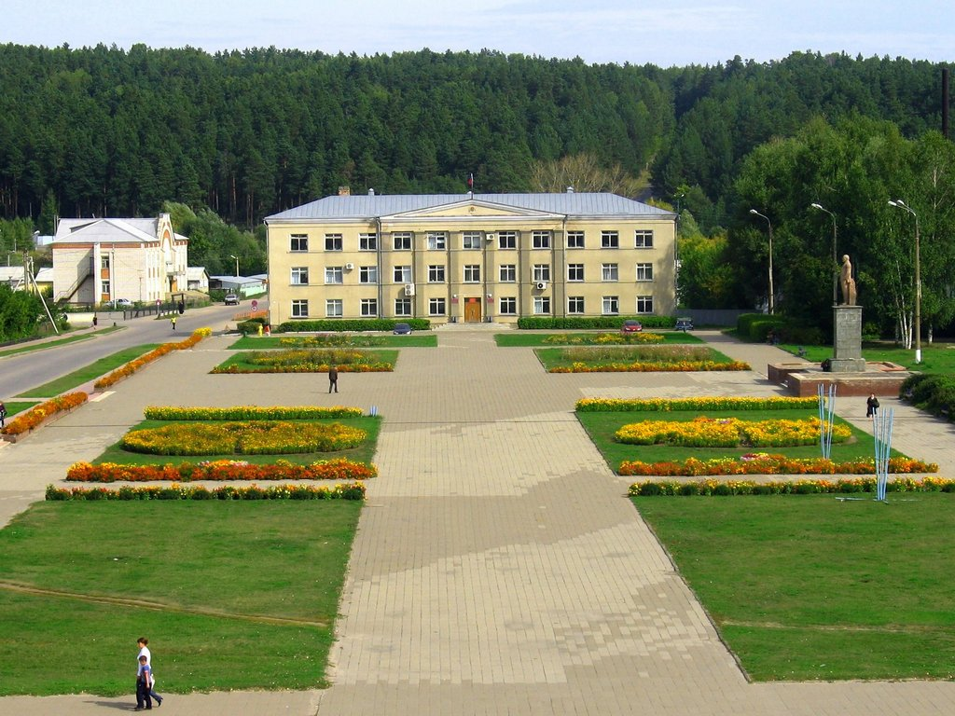
Контактная информация по управлению финансов
Шатковского муниципального округа Нижегородской области
Управление финансов администрации Шатковского муниципального округа Нижегородской области
607700 р.п. Шатки, ул. Федеративная, д.17
Тел. 8 (83190) 4-13-53, факс: 8 (83190) 4-11-91
shtfin@mail.ru
35

